Slide 1

助漁民八臂之力
宋岳穎 李穎涵 莊宜欣 陳怡穎
Notes:
為什麼做這個產品(影響力，解決方案改善的程度有多大)
App畫面→執行情境和步驟(可行性)
Demo
<number>

Slide 2
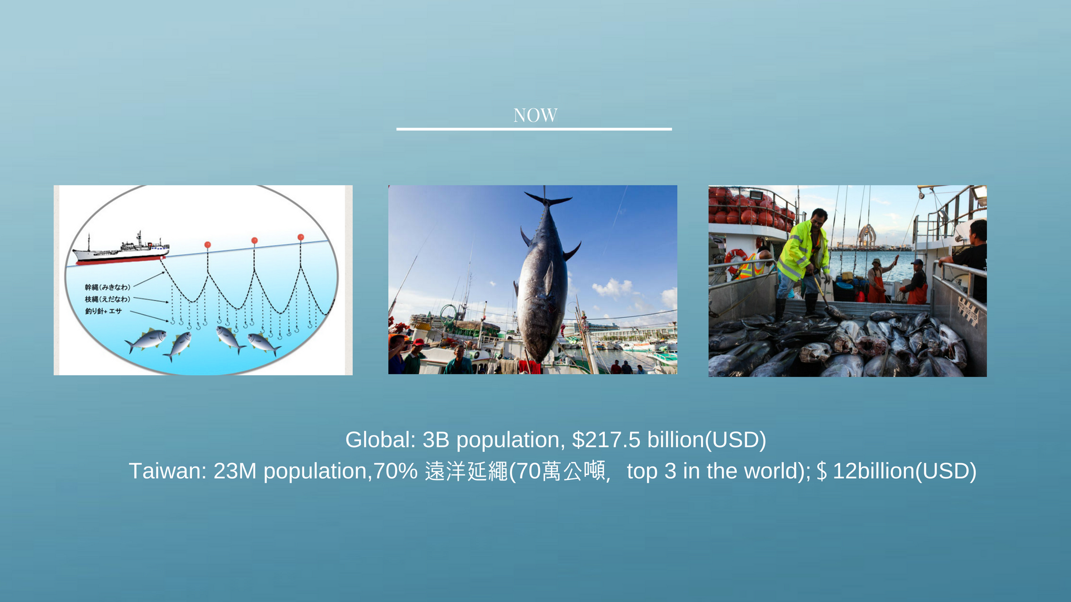

Slide 3
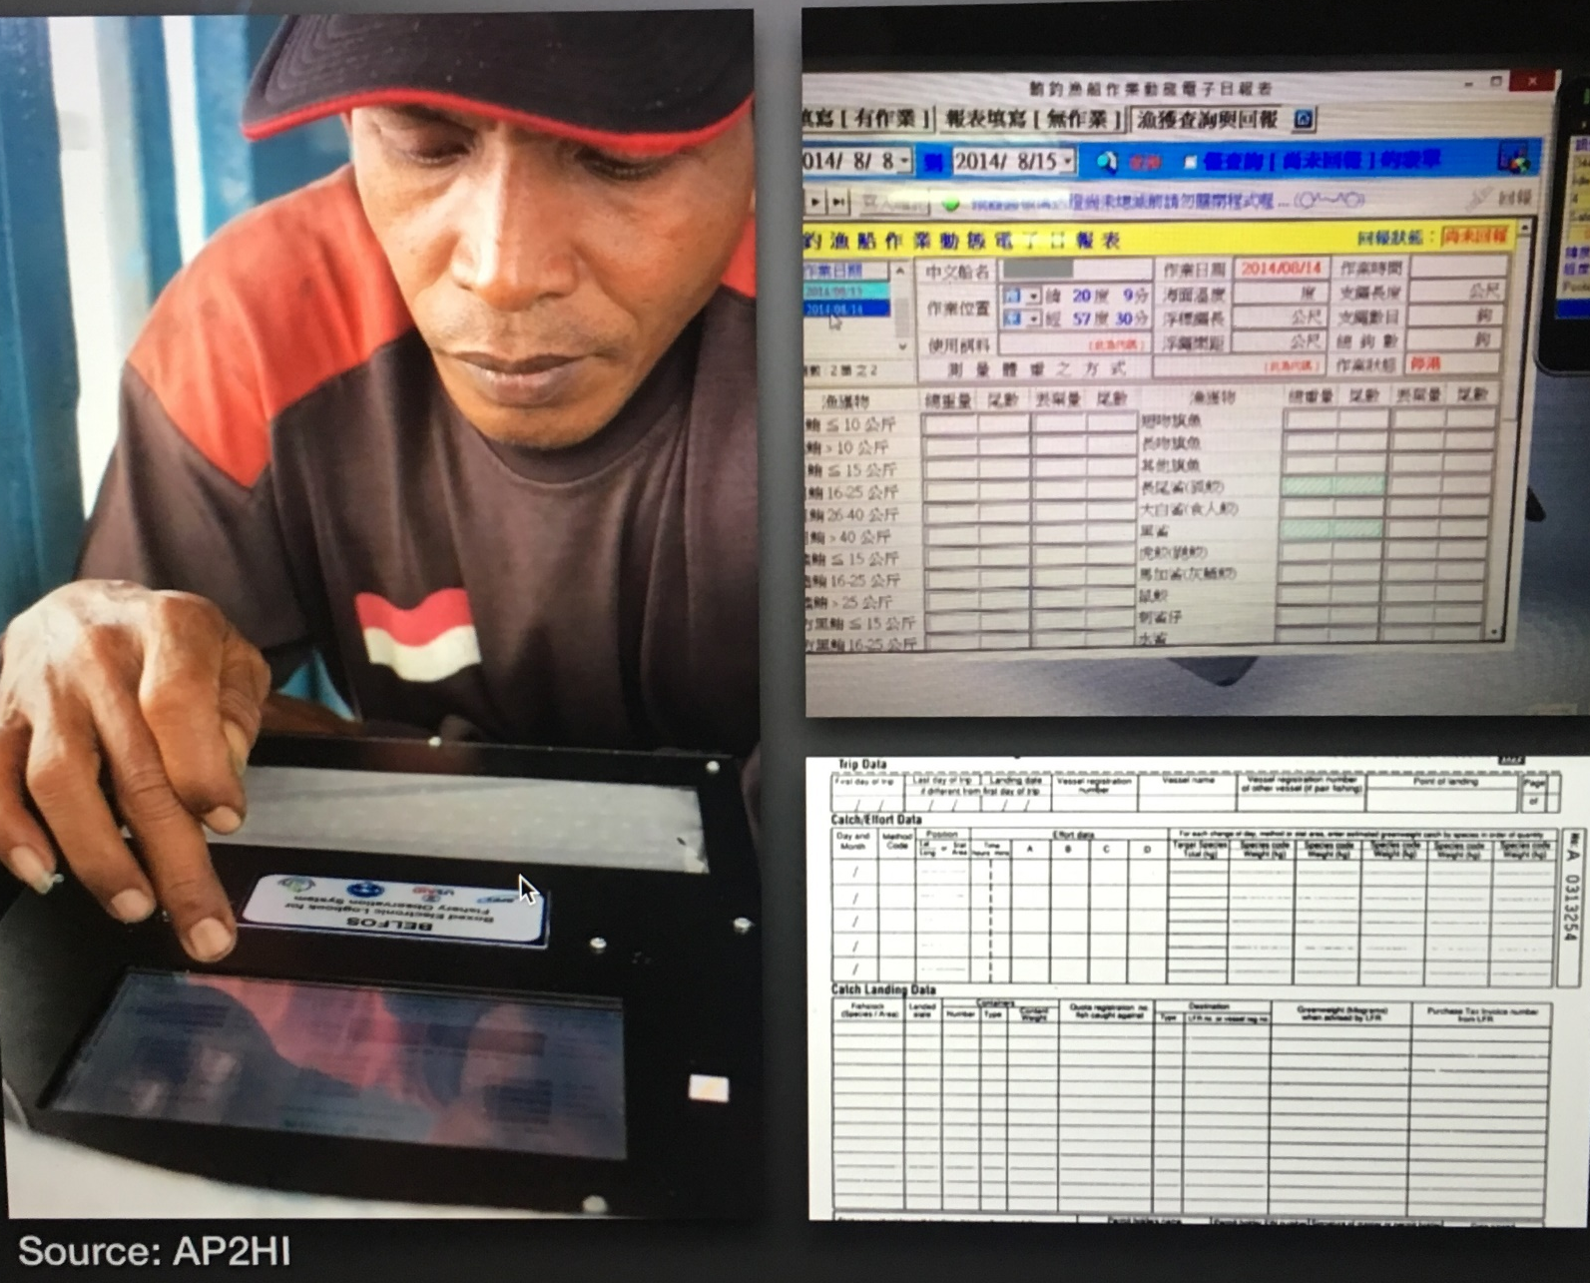
政府取得漁獲資源統計
Notes:
為了獲得漁獲資源的配給，政府必須統計所捕撈之漁獲資源統計，要求漁民進行E log book的建置任務
<number>

Slide 4
漁民杯杯皺眉的原因
資料記錄 10分
下個魚種
事前學習 大於1小時
資料登打 30分
資料確認 30分
Notes:
花 a小時學習→花 b小時在資料登入→花c小時確認資料
前置：漁民花時間學習
進行：漁民花很多時間在該任務上，每次花 x小時進行資料登入， y天做一次→每週會花多少 z小時在資料登入
結束：大量手動資料登入多種欄位可能有誤→必須進行資料登記的確認，費時費力
因麻煩，漁民自主性執行不易，故實務上要雇用觀察員監督此任務，但觀察員尋找不易
<number>

Slide 5
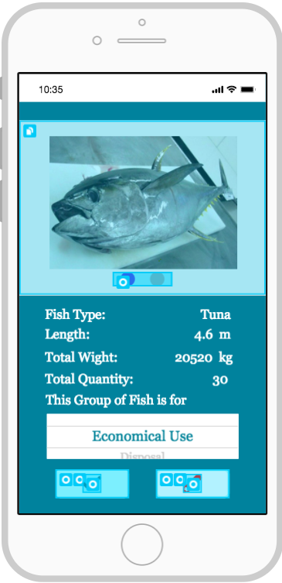
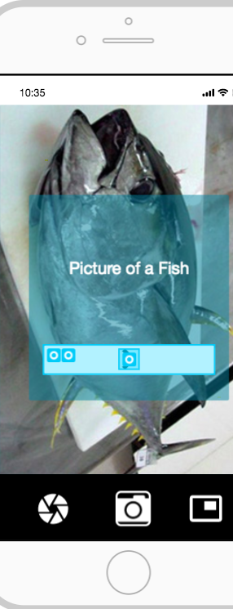
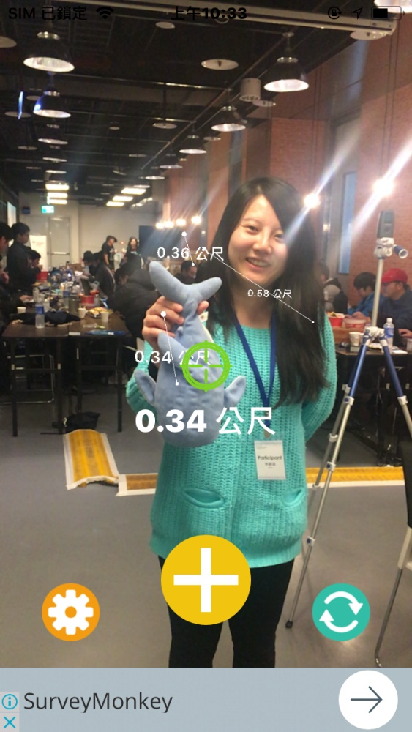
可靠的電子觀察員
App示意圖
Notes:
若可以用簡單的兩張照片完成兩個重量級單位之任務、眾多漁民之心頭患…
<number>

Slide 6



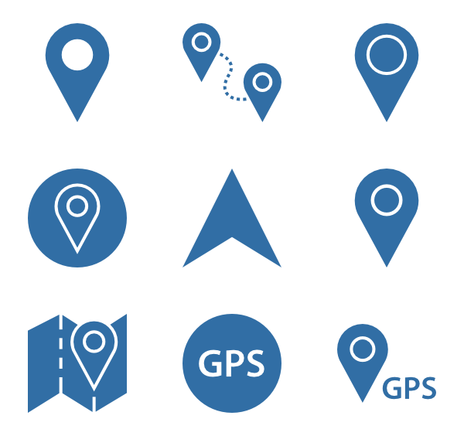

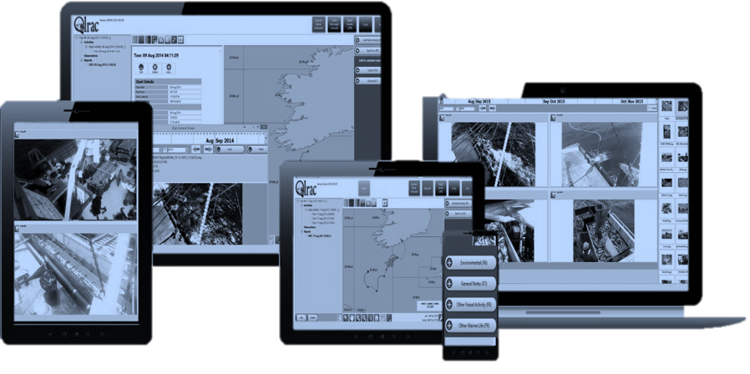

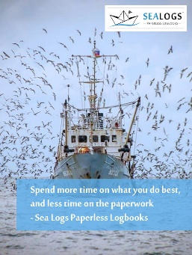
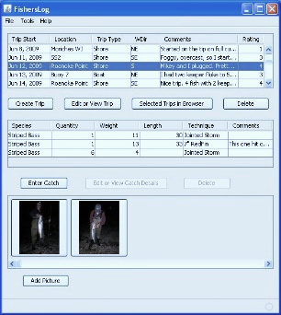

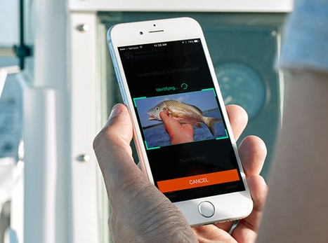

資源流程圖
Ship Name
CT Code
Fish Size
Abandon
Type
Lon.
Lat.
Hook no.
Time
Internet
Cloud
Database
Upload & Sync
eLogBook
Web based?
Or local app?

